Slide 1


Министерство спорта Иркутской области
О состоянии и перспективах развития детско-юношеского спорта в муниципальных образованиях Иркутской области
Министр спорта
Иркутской области И.Ю. Резник

Slide 2
Целевые показатели государственной программы Российской Федерации «Развитие физической культуры и спорта» и государственной программы Иркутской области «Развитие физической культуры и спорта»
на 2014-2020 годы
№ | Целевые ориентиры | Показатель 2016 года |  | Целевые значения показателя на 2017 год | Целевое значение показателя к 2020 году
 |  | план | факт
1 | Доля граждан Иркутской области, систематически занимающихся физической культурой и спортом, в общей численности населения, % | 23% | 23,1% | 25,5% (план) | 40
2 | Уровень обеспеченности населения спортивными сооружениями исходя из единовременной пропускной способности | 28,5% | 33,9% | 33 % (план) | 41
3 | Доля граждан, занимающихся физической культурой и спортом по месту работы, в общей численности населения, занятого в экономике | 9,9% | 6,1% | 11,0% (план) | 20,5
4 | Доля лиц с ограниченными возможностями здоровья и инвалидов, систематически занимающихся физической культурой и спортом, в общей численности данной категории населения | 4,0% | 4,0% | 4,1% (план) | 4,4
5 | Доля обучающихся и студентов, систематически занимающихся физической культурой и спортом, в общей численности обучающихся и студентов | 49,5% | 54,94% | 53% (план) | 80

Slide 3
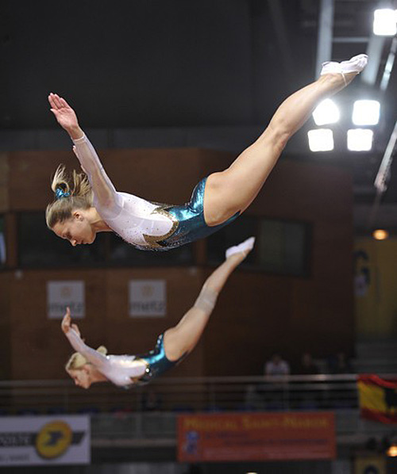
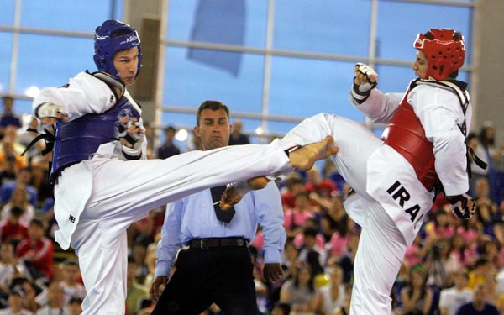
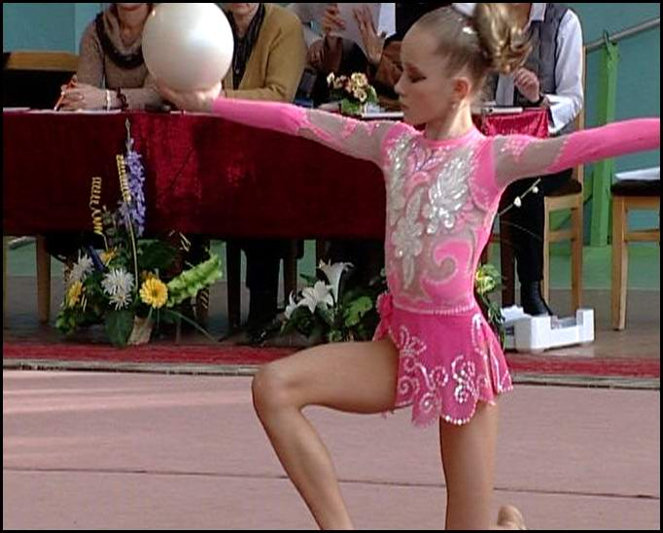
Численность и доля населения, занимающегося физической культурой и спортом
в возрастной категории от 3 до 14 лет
Численность населения Иркутской области (статистические данные с сайта службы гос. статистики по Иркутской области) |  |  | Численность занимающихся физической культурой и спортом (статистические данные формы № 1-ФК, Раздел 2, стр. 15, графы 5,6,7,8,9,10)) |  | Доля граждан, систематически занимающихся физической культурой и спортом в общей численности населения Иркутской области
в возрасте: | на 01.01. 2015 | на 01.01. 2016 | 2015 | 2016 | 2015 | 2016*
 | чел. | чел. | чел. | чел. | % | %
от 3-х до 14 лет | 417314 | 373721 | 174151 | 176539 | 46,6 | 47,1

Slide 4
ЧИСЛО ОРГАНИЗАЦИЙ, ОСУЩЕСТВЛЯЮЩИХ ДЕЯТЕЛЬНОСТЬ В ОБЛАСТИ ДЕТСКО-ЮНОШЕСКРОГО СПОРТА
В 2016 году увеличено количество организаций
Из них: органов управления образования – 33 учреждения; органов управления в сфере физической культуры и спорта – 34 учреждения; других организаций – 3 учреждения.

Slide 5
КОЛИЧЕСТВО ВИДОВ СПОРТА
Увеличение в 2016 году на 1 вид спорта

Slide 6
ЧИСЛО ОТДЕЛЕНИЙ ПО ВИДАМ СПОРТА
Увеличение количества отделений в 2016 на 32

Slide 7
ЧИСЛЕННОСТЬ ЗАНИМАЮЩИХСЯ В ДЕТСКО-ЮНОШЕСКИХ ШКОЛАХ
Увеличение численности занимающихся в 2016 году на этапах подготовки на 1 491 обучающийся

Slide 8
ЧИСЛЕННОСТЬ ЗАНИМАЮЩИХСЯ 6-15 ЛЕТНЕГО ВОЗРАСТА
Увеличение численности занимающихся
6-15 лет в 2016 году на 2 481 человек

Slide 9
ИЗ ЧИСЛА ЗАНИМАЮЩИХСЯ СПОРТСМЕНОВ-РАЗРЯДНИКОВ
Сокращение численности спортсменов-разрядников в 2016 на 516 человек

Slide 10
АДМИНИСТРАТИВНЫЕ РАБОТНИКИ И СПЕЦИАЛИСТЫ
Сокращение в 2016 году административных работников и специалистов на 219 человек

Slide 11
ЧИСЛЕННОСТЬ ТРЕНЕРСКО-ПРЕПОДАВАТЕЛЬСКОГО СОСТАВА
(ШТАТНЫЕ ТРЕНЕРЫ)
Увеличение численности тренерско-преподавательского состава в 2016 году на 19 человек

Slide 12
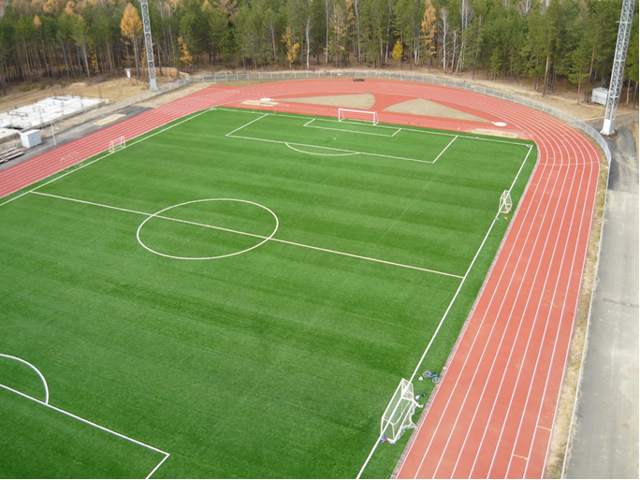
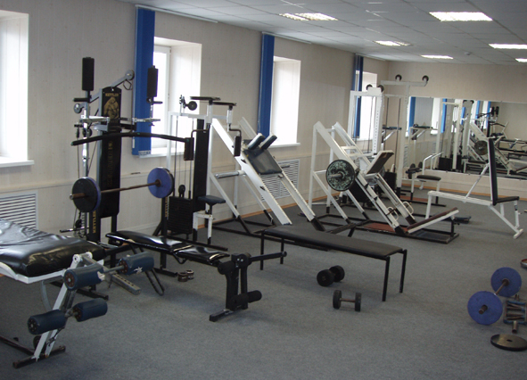
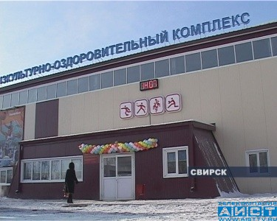
Для занятий спортом обучающимися детско-юношеских спортивных школ используются
628 спортивных сооружения:
27 стадионов,
152 плоскостных спортивных сооружений,
322 спортивных зала,
10 легкоатлетических манежей,
22 футбольных манежа,
16 плавательных бассейнов,
3 крытых спортивных объекта с искусственным льдом,
21 лыжные базы,
2 лыжных стадиона,
3 тира,
49 других спортивных сооружений

Slide 13
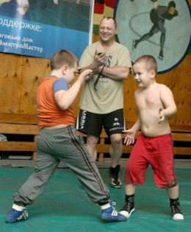
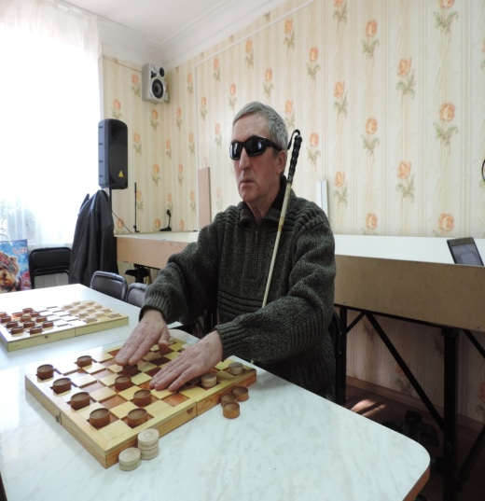
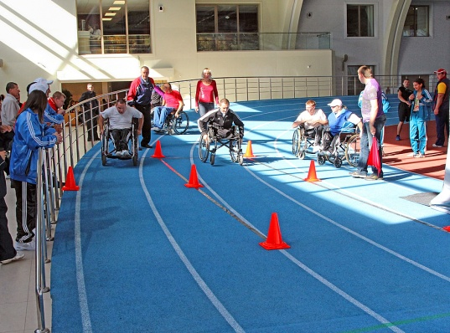
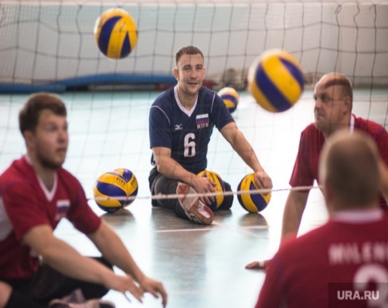
Адаптивная физическая культура и спорт в детско-юношеских спортивных школах
В детско-юношеских спортивных школах занимаются 136 спортсменов-инвалидов в возрасте от 6 до 18 лет,
виды спорта как: легкая атлетика, горнолыжный спорт, греко-римская борьба, конный спорт, настольный теннис, плавание.
Отделения осуществляющие деятельность в развитие адаптивного детско-юношеского спорта:
70 человек – г. Иркутск,
31 человек – г. Саянск,
31 человек - Эхирит-Булагатский район;
4 человека – г. Бодайбо.

Slide 14
ПОВЫШЕНИЕ ПОКАЗАТЕЛЕЙ ПО ГОРОДАМ И МУНИЦИПАЛЬНЫМ ОБРАЗОВАНИЯМ
НА 1 ЯНВАРЯ 2017 ГОДА ПО СРАВНЕНИЮ С 1 ЯНВАРЯ 2016 ГОДА
Территория | Численность занимающихся | Число отделений | Тренеры (штатные) | Всего расходов (млн.руб.)
Иркутск | 1 088 | 2 | 18 | 50,03
Братск | 825 |  | 2 | 10,7
Ольхонский район | 331 |  | 2 | 21,98
Нукутский район | 91 |  | 2 | -1,1

Slide 15
СНИЖЕНИЕ ПОКАЗАТЕЛЕЙ ПО ГОРОДАМ И МУНИЦИПАЛЬНЫМ ОБРАЗОВАНИЯМ
НА 1 ЯНВАРЯ 2017 ГОДА ПО СРАВНЕНИЮ С 1 ЯНВАРЯ 2016 ГОДА
Территория | Численность занимающихся (чел.) | Число отделений | Тренеры (штатные) (чел.) | Всего расходов (млн.руб.)
Зима | -163 | --- | -3 | 4,9
Чунский район | -214 | --- | -4 | 2,9
Эхирит-Булагатский район | -75 | --- |  | 3,2

Slide 16
Численность занимающихся и доля граждан, занимающихся физической культурой и спортом, в общей численности населения в муниципальных образованиях Иркутской области на 01.01.2017
Муниципальное образование | Численность занимающихся (чел.) |  | Доля граждан, занимающихся ФКиС в общ. численности населения (%) |  | Место
 | 2015 | 2016 | 2015 | 2016
городские округа - 10
г.Черемхово | 12 821 | 14 500 | 26,4 | 29,9 | 1.
г.Иркутск | 164 327 | 171 695 | 27,7 | 28,9 | 2.
г.Тулун | 10 882 | 10 938 | 27,3 | 27,5 | 3.
г. Свирск | 2 802 | 3 286 | 22,5 | 26,4 | 4.
г.Саянск | 6 569 | 9 265 | 17,6 | 24,8 | 5.
г. Зима | 6 463 | 6 816 | 21,6 | 22,9 | 6.
г. Братск | 46 841 | 47 841 | 20,6 | 21,1 | 7.
г.Усть-Илимск | 14 726 | 15 751 | 18,5 | 19,8 | 8.
г.У.-Сибирское | 11 493 | 13 329 | 15,2 | 17,8 | 9,5
г. Ангарск | 40 060 | 40 848 | 17,4 | 17,8 | 9,5
районы - 26
Ольхонский район | 1 869 | 2 777 | 20,7 | 30,6 | 1.
Заларинский р-н | 5 986 | 7 685 | 22,9 | 29,4 | 2.
Катангский р-н | 633 | 959 | 19,1 | 29 | 3.
Казач.-Ленский р-н | 3 947 | 4 079 | 23,9 | 24,8 | 4.
Киренский р-н | 4 202 | 4 206 | 23,8 | 24,1 | 5.
Жигаловский р-н | 1 740 | 1 894 | 21,4 | 23,5 | 6.
Тулунский р-н | 5 233 | 5 709 | 21,2 | 23,3 | 7.
Мамско-Чуйского р | 977 | 863 | 22,8 | 20,7 | 8.
Нижнеудинский р-н | 11 881 | 12 054 | 19,2 | 19,6 | 9.
Усть-Кутское МО | 8 970 | 9 256 | 18,5 | 19,3 | 10,5
Усть-Удинский р-н | 1 708 | 2 480 | 13,2 | 19,3 | 10,5
Слюдянский р-н | 7 139 | 7 192 | 18,9 | 19,1 | 12.
Черемховский р-н | 4 511 | 4 860 | 16,6 | 17,9 | 13.
Нижнеилимский р-н | 6 844 | 8 492 | 14,1 | 17,7 | 14.
Балаганский р-н | 934 | 1 396 | 11,5 | 17 | 15.
г. Бодайбо и района | 2 968 | 3 025 | 14,8 | 15,8 | 16.
Качугский р-н | 1 596 | 2 527 | 9,9 | 15,7 | 17.
Шелеховский р-н | 8 800 | 9 260 | 14,8 | 15 | 18.
Куйтунский р-н | 3 716 | 3 921 | 13,4 | 14,3 | 19.
Усть-Илимский р-н | 1 868 | 2 108 | 12,1 | 14 | 20.
Усольский район | 6 384 | 6 676 | 13,1 | 13,7 | 21.
Тайшетский р-н | 7 462 | 9 658 | 10,4 | 13,5 | 22.
Иркутский район | 11 249 | 13 948 | 11,0 | 13,1 | 23,5
Чунский район | 4 190 | 4 215 | 12,9 | 13,1 | 23,5
Зиминский район | 1 388 | 1 429 | 10,8 | 11,2 | 25,5
Братский р-н | 5 560 | 5 683 | 10,9 | 11,2 | 25,5
Осинский р-н | 5 300 | 5 507 | 27,2 | 27,9 | 1.
Баяндаевский р-н | 2 552 | 2 655 | 24,8 | 25,9 | 2.
Боханский р-н | 4 669 | 5 067 | 19,9 | 21,6 | 3.
Нукутский р-н | 2 868 | 3 090 | 19,6 | 21,1 | 4.
Эхирит-Булагатский | 5 227 | 5 593 | 19,1 | 20,2 | 5.
Аларский р-н | 3 737 | 3 790 | 19,2 | 19,5 | 6.
Иркутская область | 484 812 | 518 184 | 21,5 | 23,1
МО, имеющие показатель доли граждан, занимающихся ФКиС, выше среднего показателя по Иркутской области (14 МО) | МО, имеющие показатель доли граждан, занимающихся ФКиС, ниже среднего показателя по Иркутской области (28 МО)
г.Черемхово | г. Зима
г.Иркутск | г. Братск
г.Тулун | г.Усть-Илимск
г. Свирск | г.У.-Сибирское
г.Саянск | г. Ангарск
Ольхонский район | Мамско-Чуйского р
Заларинский р-н | Нижнеудинский р-н
Катангский р-н | Усть-Кутское МО
Казач.-Ленский р-н | Усть-Удинский р-н
Киренский р-н | Слюдянский р-н
Жигаловский р-н | Черемховский р-н
Тулунский р-н | Нижнеилимский р-н
Осинский р-н | Балаганский р-н
Баяндаевский р-н | г. Бодайбо и района
 | Качугский р-н
 | Шелеховский р-н
 | Куйтунский р-н
 | Усть-Илимский р-н
 | Усольский район
 | Тайшетский р-н
 | Иркутский район
 | Чунский район
 | Зиминский район
 | Братский р-н
 | Боханский р-н
 | Нукутский р-н
 | Эхирит-Булагатский
 | Аларский р-н

Slide 17
Обеспеченность объектами спорта в муниципальных образованиях Иркутской области
Муниципальное образование | Обеспеченность плоскостными спортивными сооружениями в %
 | 2015 | 2016 | место
городские округа
г.Черемхово | 44,8 | 47,3 | 1
г. Свирск | 31,5 | 33,4 | 2
г.Усть-Илимск | 24 | 25,1 | 3
г.У.-Сибирское | 19,2 | 20,3 | 4
г.Саянск | 19,2 | 20,1 | 5
г. Ангарск | 16,1 | 17,6 | 6
г. Зима | 15,9 | 16,8 | 7
г. Братск | 14,1 | 14,7 | 8
г.Тулун | 13,2 | 13,9 | 9
г.Иркутск | 9,3 | 9,7 | 10
районы
Жигаловский р-н | 93,2 | 99,6 | 1
Мамско-Чуйского р | 73,6 | 79,6 | 2
Чунский район | 57,1 | 60,3 | 3
Катангский р-н | 55,7 | 58,6 | 4
Качугский р-н | 53,5 | 56,9 | 5
г. Бодайбо и района | 38,4 | 41,9 | 6
Иркутский район | 40,6 | 41,5 | 7
Балаганский р-н | 38,4 | 40,6 | 8
Черемховский р-н | 38,1 | 39,7 | 9
Зиминский район | 36,4 | 39 | 10
Казач.-Ленский р-н | 33,5 | 35,3 | 11
Тулунский р-н | 32,9 | 35,1 | 12
Заларинский р-н | 71,4 | 34,9 | 13
Братский р-н | 60,7 | 34,5 | 14
Ольхонский район | 32 | 33,5 | 15
Куйтунский р-н | 31 | 33,3 | 16
Усть-Удинский р-н | 30 | 32,4 | 17
Усольский район | 30,3 | 32,3 | 18
Усть-Илимский р-н | 25,7 | 27,5 | 19
Слюдянский р-н | 25,7 | 27,3 | 20
Тайшетский р-н | 29,7 | 24 | 21
Нижнеилимский р-н | 20,8 | 22,5 | 22
Нижнеудинский р-н | 18,8 | 18,9 | 23
Шелеховский р-н | 16,8 | 17,5 | 24
Усть-Кутское МО | 15,8 | 16,7 | 25
Киренский р-н | 16,5 | 15,9 | 26
УОБО
Баяндаевский р-н | 125,6 | 134,9 | 1
Осинский р-н | 49,1 | 53,3 | 2
Нукутский р-н | 49,3 | 52,9 | 3
Аларский р-н | 45,2 | 50 | 4
Боханский р-н | 45,5 | 48,3 | 5
Эхирит-Булагатский | 41,6 | 44,1 | 6
Иркутская область | 23,9 | 24
Муниципальное образование | Обеспеченность спортивными залами в %
 | 2015 | 2016 | место
городские округа
г. Свирск | 78,6 | 83,2 | 1
г.Черемхово | 76,2 | 80,6 | 2
г. Братск | 70,2 | 73,5 | 3
г.Саянск | 68,1 | 71 | 4
г.Усть-Илимск | 55,5 | 57,9 | 5
г. Зима | 51,3 | 54,3 | 6
г.У.-Сибирское | 50,8 | 53,8 | 7
г.Тулун | 43,8 | 46,3 | 8
г.Иркутск | 36 | 37,5 | 9
г. Ангарск | 34,6 | 36,2 | 10
районы
Жигаловский р-н | 213,7 | 228,6 | 1
Катангский р-н | 165,3 | 174,1 | 2
Заларинский р-н | 127,9 | 145,2 | 3
Мамско-Чуйского р | 178,4 | 137,8 | 4
Усть-Кутское МО | 120,4 | 127 | 5
Балаганский р-н | 119,6 | 126,5 | 6
Киренский р-н | 112 | 119 | 7
Братский р-н | 111,3 | 118,3 | 8
Качугский р-н | 107,7 | 114,6 | 9
Чунский район | 101,7 | 107,4 | 10
Черемховский р-н | 95,1 | 101,7 | 11
Ольхонский район | 96,7 | 101,4 | 12
Усть-Удинский р-н | 91,5 | 98,8 | 13
Слюдянский р-н | 92,5 | 98 | 14
Усольский район | 90,1 | 94,3 | 15
Зиминский район | 117,7 | 90,1 | 16
Нижнеилимский р-н | 82 | 86,5 | 17
г. Бодайбо и района | 82,6 | 84,1 | 18
Нижнеудинский р-н | 83,3 | 80,4 | 19
Тулунский р-н | 75,1 | 80 | 20
Казач.-Ленский р-н | 86,2 | 76,9 | 21
Усть-Илимский р-н | 71,2 | 76,2 | 22
Куйтунский р-н | 50,8 | 54,6 | 23
Шелеховский р-н | 50,2 | 52,2 | 24
Тайшетский р-н | 51,9 | 51,6 | 25
Иркутский район | 38,7 | 38,8 | 26
УОБО
Баяндаевский р-н | 116,2 | 124,6 | 4
Осинский р-н | 146,2 | 157,1 | 1
Нукутский р-н | 106,1 | 112,7 | 5
Аларский р-н | 124,5 | 133,6 | 3
Боханский р-н | 126,9 | 140,1 | 2
Эхирит-Булагатский | 102,1 | 108,3 | 6
Иркутская область | 67,6 | 67,2
Муниципальное образование | Обеспечен ность бассейнами в %
 | 2015 | 2016 | место
городские округа
г.Саянск | 27,4 | 28,6 | 1
г. Свирск | 20,2 | 21,4 | 2
г.Усть-Илимск | 16,1 | 16,8 | 3
г.Черемхово | 15,6 | 16,5 | 4
г.Иркутск | 12,1 | 12,6 | 5
г.У.-Сибирское | 10,1 | 10,7 | 6
г. Ангарск | 8,9 | 9,3 | 7
г.Тулун | 6,3 | 6,7 | 8
г. Братск | 3,4 | 3,6 | 9
г. Зима
районы
Шелеховский р-н | 20,7 | 21,6 | 1
Тайшетский р-н | 17,7 | 18,7 | 2
Братский р-н | 14,9 | 15,8 | 3
Слюдянский р-н | 13,4 | 14,2 | 4
г. Бодайбо и района | 12,8 | 13,9 | 5
Нижнеилимский р-н | 10,5 | 11,1 | 6
Тулунский р-н | 10,2 | 10,9 | 7
Иркутский район | 7,5 | 7,5 | 8
Усть-Кутское МО | 5,3 | 5,6 | 9
Усольский район | 5,2 | 5,5 | 10
Нижнеудинский р-н | 4,1 | 4,3 | 11
Балаганский р-н
Жигаловский р-н
Заларинский р-н
Зиминский район
Казач.-Ленский р-н
Катангский р-н
Качугский р-н
Киренский р-н
Куйтунский р-н
Мамско-Чуйского р
Ольхонский район
Усть-Илимский р-н
Усть-Удинский р-н
Черемховский р-н
Чунский район
УОБО
Аларский р-н
Баяндаевский р-н
Боханский р-н
Нукутский р-н
Осинский р-н
Эхирит-Булагатский
Иркутская область | 9,6 | 9,6

Slide 18
Финансирование физической культуры и спорта в муниципальных образованиях Иркутской области
Увеличение финансирования: (30 МО) | Снижение финансирования: (12 МО)
г.Тулун | г. Ангарск
г.Саянск | г. Братск
г.У.-Сибирское | г.Черемхово
г. Свирск | г.Иркутск
г.Усть-Илимск | Мамско-Чуйского р
г. Зима | Шелеховский р-н
г. Бодайбо и района | Слюдянский р-н
Ольхонский район | Братский р-н
Катангский р-н | Зиминский район
Усть-Кутское МО | Балаганский р-н
Заларинский р-н | Аларский р-н
Жигаловский р-н | Эхирит-Булагатский
Нижнеудинский р-н
Казач.-Ленский р-н
Усть-Илимский р-н
Черемховский р-н
Чунский район
Усольский район
Качугский р-н
Нижнеилимский р-н
Тулунский р-н
Тайшетский р-н
Куйтунский р-н
Иркутский район
Усть-Удинский р-н
Киренский р-н
Нукутский р-н
Баяндаевский р-н
Осинский р-н
Боханский р-н
МО, имеющие показатель финансирования, выше среднего показателя финансирования по области (11 МО) | МО, имеющие показатель финансирования, ниже среднего показателя финансирования по области (31 МО)
г.Тулун | г.У.-Сибирское
г. Ангарск | г. Свирск
г.Саянск | г.Усть-Илимск
г. Бодайбо и района | г. Братск
Ольхонский район | г.Черемхово
Катангский р-н | г. Зима
Мамско-Чуйского р | г.Иркутск
Усть-Кутское МО | Жигаловский р-н
Заларинский р-н | Шелеховский р-н
Нукутский р-н | Нижнеудинский р-н
Баяндаевский р-н | Казач.-Ленский р-н
 | Усть-Илимский р-н
 | Черемховский р-н
 | Слюдянский р-н
 | Чунский район
 | Усольский район
 | Качугский р-н
 | Нижнеилимский р-н
 | Тулунский р-н
 | Братский р-н
 | Тайшетский р-н
 | Куйтунский р-н
 | Иркутский район
 | Усть-Удинский р-н
 | Киренский р-н
 | Зиминский район
 | Балаганский р-н
 | Осинский р-н
 | Аларский р-н
 | Боханский р-н
 | Эхирит-Булагатский

Slide 19
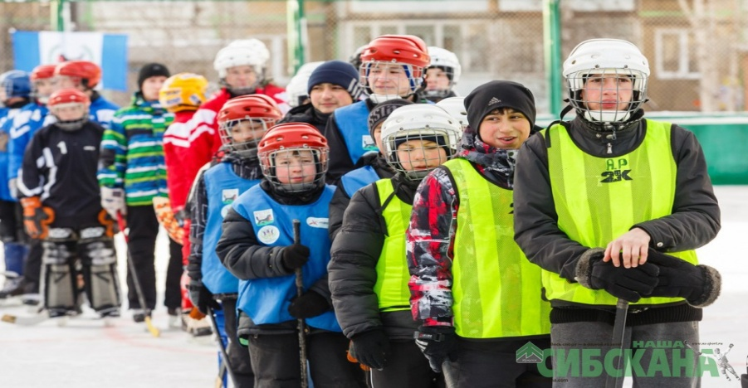
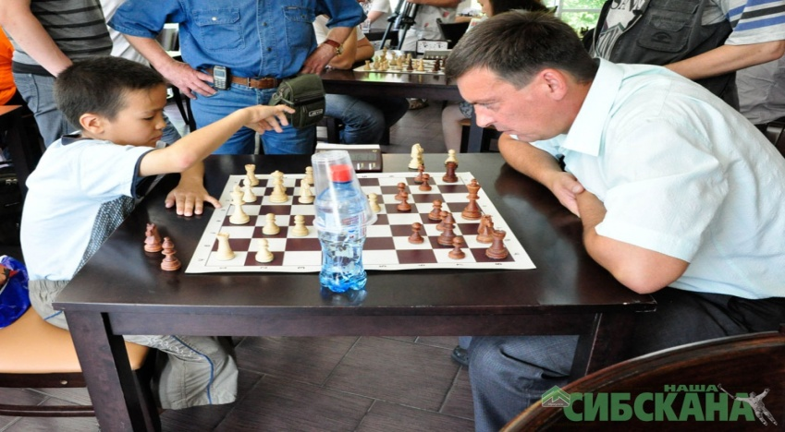
Государственная поддержка развития детско-юношеского спорта Иркутской области
В 2016 году открыто областное государственное бюджетное учреждение «Областная специализированная спортивная школа по хоккею с мячом». В настоящее время идет набор мальчиков и девочек в спортивно-оздоровительные группы с 6 лет и группы начальной подготовки с 8 лет. В муниципальных образованиях Иркутской области (Свирск, Тулун, Братск, Усть-Илимск, Усть-Кут, Железногорск, Бодайбо и Шелехов) производится основной набор детей и тренерских кадров. В течение 2017 года планируется набрать более 700 детей. В каждом городе будут созданы команды девочек и мальчиков по хоккею с мячом.
С января 2017 года на базе областного государственного казенного учреждения «Спортивная школа «Юный динамовец» открыто отделение шахмат - «Шахматный центр Анатолия Карпова», в отделении под руководством трех тренеров к концу отчетного периода будут заниматься 50 детей.

Slide 20
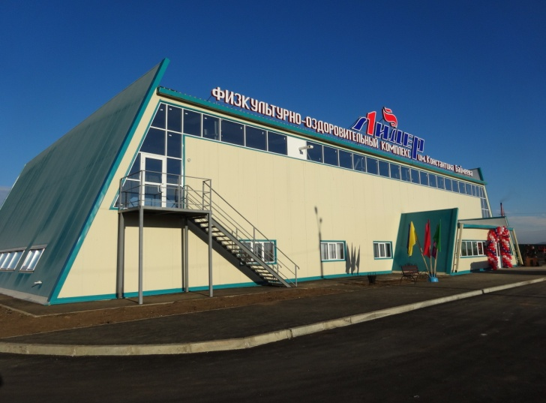
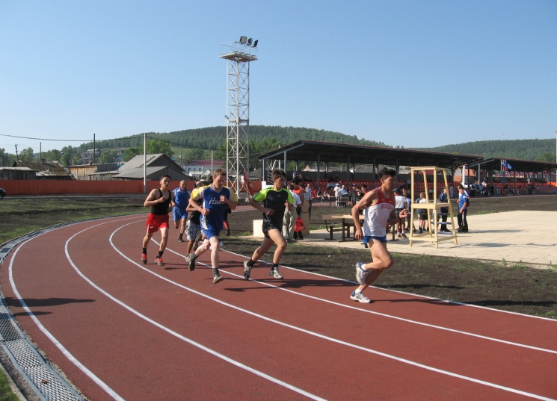
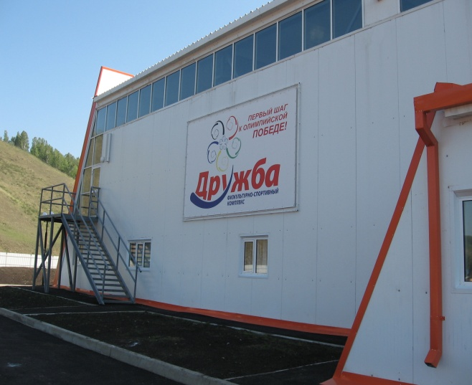
Улучшение спортивной инфраструктуры Иркутской области
За 2013-2014 год построены и введены в эксплуатацию шесть ФОКов:
- в 2013 году - 3 ФОКа, в п. Усть-Ордынский, с. Оса, п. Бохан;
- в 2014 году - 3 ФОКа, в г. Слюдянке, с. Баяндай, п. Качуг;
- с 2015 года ведется строительство ФОКа в г. Нижнеудинске, ввод объекта в эксплуатацию планируется в 2017 году.;
- в 2016 году начато строительство ФОКов в городе Тулуне, поселке Тыреть Заларинского района и в деревне Татхал-Онгой Нукутского района;
- в 2017 году строятся ФОКи в п. Алексеевск Киренского района, п. Белореченский Усольского района и г. Бодайбо.
В 2017 году запланировано завершение строительства 7 ФОКов, начатых
в 2016-2017 годах и предполагается строительство 28 плоскостных спортивных объектов: 7 хоккейных кортов и 21 многофункциональная спортивная площадки

Slide 21
Финансирование физической культуры и спорта из средств бюджета Иркутской области
Направление расходов | 2016 | 2017 с учетом доп.июня | прирост
Заработная плата с учетом начислений подведомственных учреждений | 357 308,7 | 393 696,5 | 10,18%
Арендная плата | 30 065,7 | 50 382,1 | 67,57%
Командирование | 67 339,3 | 90 086,6 | 33,78%
Финансовые расходы министерства спорта Иркутской области, с подведомственными учреждениями на 2017 год, с учетом корректировки бюджета в июне 2017 года год составят 899614,4 тыс.руб., в том числе расходы подведомственных учреждений на заработную плату 393 696,5 тыс. руб., аренда спортивных сооружений - 50 382,1 тыс.руб. - на участие в соревнованиях и тренировочных мероприятиях –
90 086,6 тыс. руб., на материально-техническое обеспечение предусмотрено
(с учетом субсидии из федерального бюджета) – 124 151,5 тыс. руб.
Из представленной информации наглядно видно, что 43,8 % расходов идут на заработную плату, на аренду спортивных сооружений - 5,6%, 10 % на участие в соревнованиях и тренировочных мероприятиях, на материально-техническое обеспечение 13,8 %.
С целью обеспечения условий для развития массового спорта Правительством Иркутской области, депутатским корпусом региона принято решение о выделении в 2017 году 25,0 млн. рублей на предоставление субсидий местным бюджетам.

Slide 22
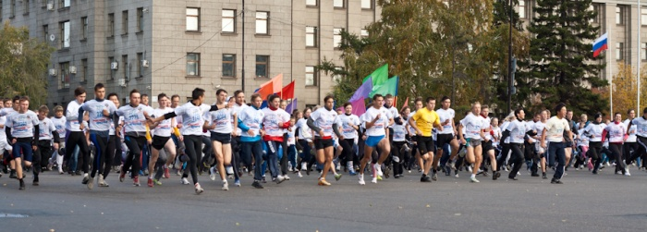
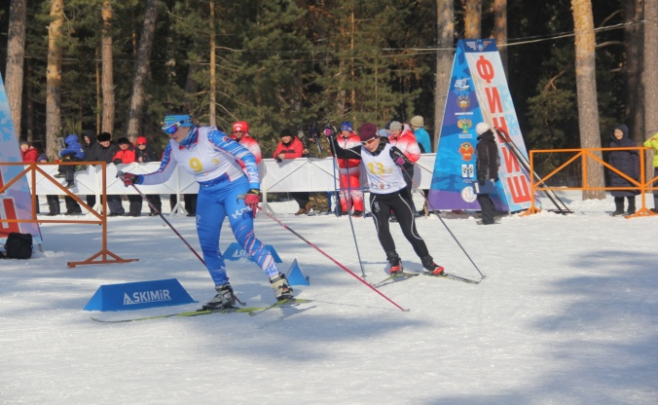
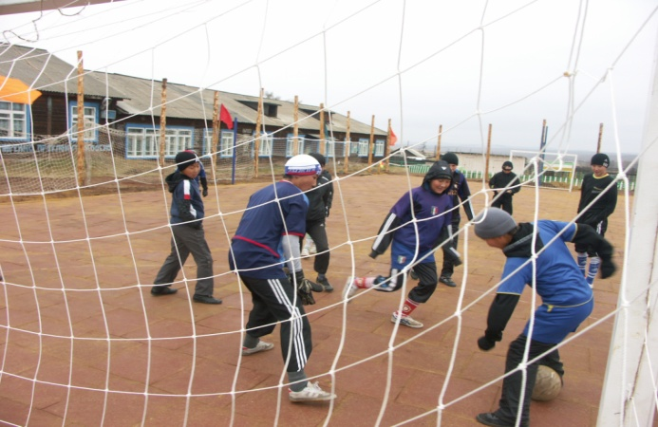
Дополнительные физкультурно-массовые мероприятия Иркутской области на 2017 год
Спартакиада среди детей-сирот и детей, оставшихся без попечения родителей Иркутской области (октябрь - ноябрь);
Фестиваль Всероссийского физкультурно-спортивного комплекса "Готов к труду и обороне" (ГТО) среди детей-сирот и детей, оставшихся без попечения родителей (сентябрь);
Спартакиада среди дворовых команд Иркутской области (октябрь),
Летние сельские игры (30 июня – 2 июля);
Соревнования по различным видам спорта, приуроченные к Дню физкультурника (август), Дню России (12 июня);
Спартакиада трудовых коллективов Иркутской области;
Спартакиада национальных и неолимпийских видов спорта

Slide 23
Министерство спорта Иркутской области
СПАСИБО ЗА ВНИМАНИЕ!

